Slide 1


Slide 2
Git ist eine freie Software zur verteilten Versionsverwaltung von Dateien
Linus Torvalds

Slide 3
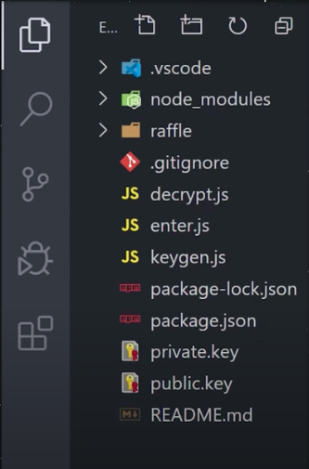

Slide 4
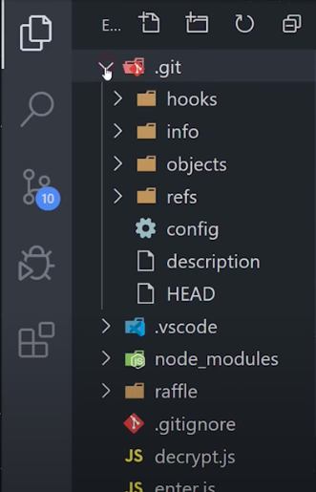
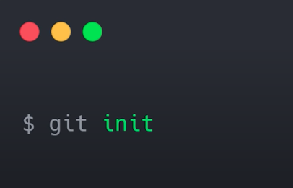
0
repo
Tracked die Änderung
in deinem Code

Slide 5
C1

Slide 6
commit
eine Version deiner Datei
C1
C2
C3

Slide 7
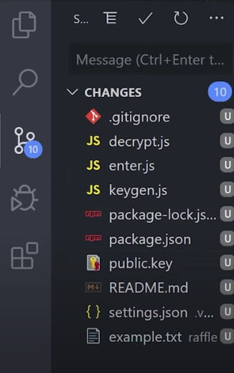
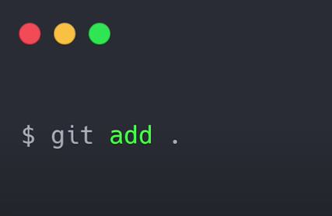

Slide 8
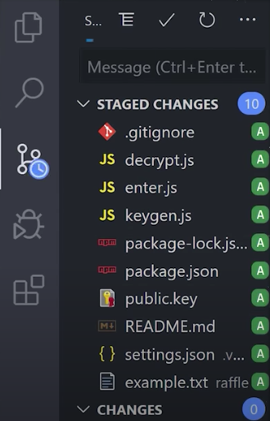

Slide 9
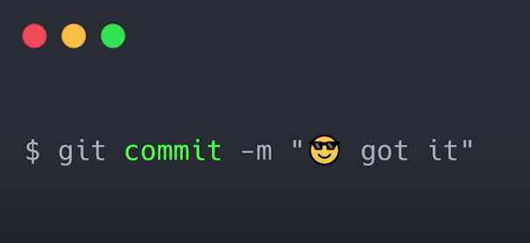

Slide 11
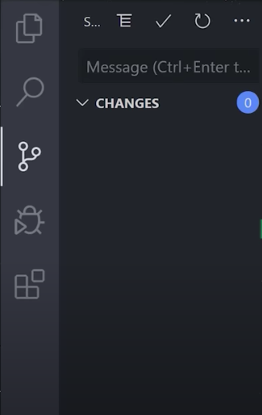
head
aktuellester commit

Slide 12
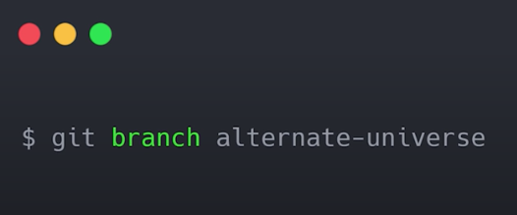
branch
alternativer „Verlauf“
deines Codes

Slide 13
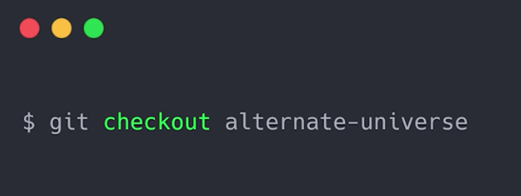
master
alternate
universe

Slide 14
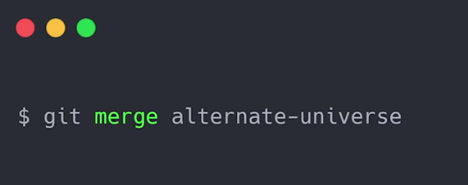

Slide 15
new head

Slide 16



Slide 17
github

Slide 18
push
hochladen zum Server
$ git push

Slide 19
pull
download vom Server
$ git pull

Slide 20
git push

Slide 21
git push
git pull

Slide 22
